Slide 1
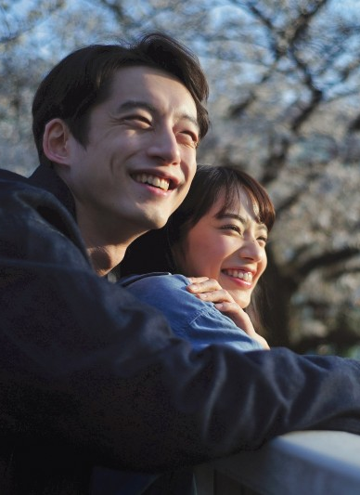
餘命十年
第八組
Notes:
ID=d924773e-9a16-4d6d-9803-8cb819e99682 Recipe=text_billboard Type=TextOnly Variant=0 FamilyID=AccentBoxWalbaum_Zero

Slide 2
預告片
https://youtu.be/_HM580GSmyI

Slide 3
目錄
結語
補充: 當愛情遇上不確定的死亡
簡介
人物設定
故事劇情
這個故事如何幫助我們了解愛情?
心境轉化
影響

Slide 4
簡介

Slide 5
簡介
改編自已故作家小坂流加的半自傳同名小說，由知名導演藤井道人執導，小松菜奈、坂口健太郎主演。故事描述罹患罕見疾病的高林茉莉，與對人生感到迷茫的真部和人相遇，共譜淒美虐戀。

Slide 6
人物設定

Slide 7
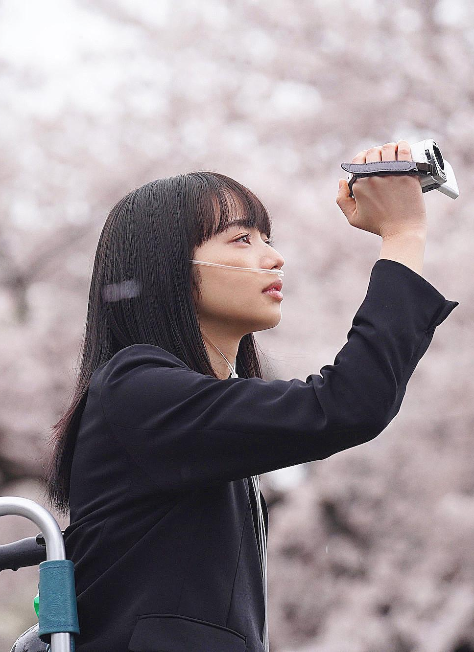
人物設定
女主角(茉莉):
茉莉在大學二年級——人生才正要開始的年紀，被診斷出罹患每 100 萬人只有 1.2 人會罹患的罕見疾病「肺動脈高壓」。
直到遇上了和人，對生存的渴望、對未來的憧憬的火苗才又再度燃起。
Notes:
而就如電影《餘命10年》的片名，「肺動脈高壓」會給心臟帶來沉重的負擔，使得患者壽命不會太長，多半會在 10 年內因心臟衰竭而亡。 因此即使茉莉經過兩年的治療，使病情穩定得以出院，但清楚自身病情的她，仍不對未來抱有任何的希望。

Slide 8
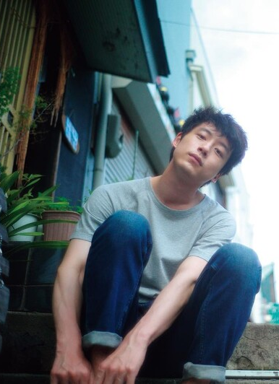
人物設定
男主角(和人):
和人的處境讓人羨慕，這樣的背景設定容易讓觀眾也像他同學依樣陷入「他是一帆風順的富二代」的偏見。
而電影透過和人這個角色，打破了「富二代必然繼承家業、生活爽爽過的想像」。
Notes:
富二代也可能會生活受挫，富二代只是個頭銜，他終究是個人，是人就有煩惱、有痛苦，最重要的是，人會自省，即使曾經陷入低潮，也有變好的可能。

Slide 9
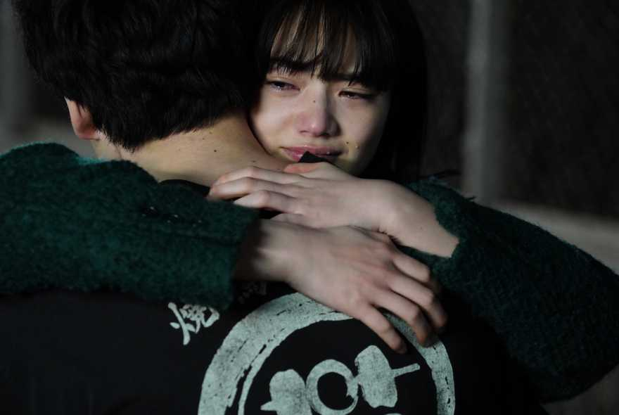
故事劇情
Notes:
分 開頭 延續 結束 三部分

Slide 10
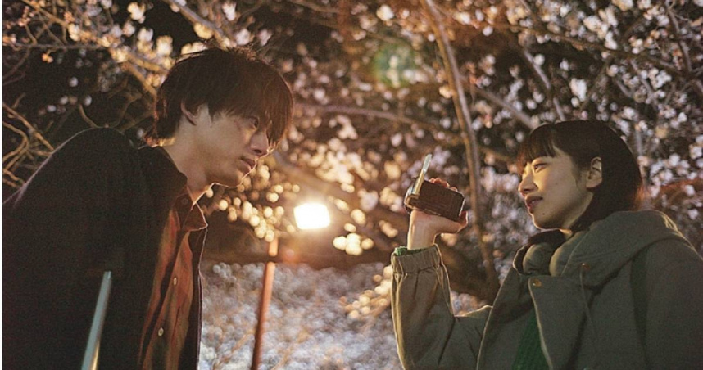
兩人環環相扣的命運齒輪開始轉動 「如果剩下十年的生命，下一個瞬間，你會想做什麼呢?」 「我也會努力的，請你以後不要再想著去死了。」
Notes:
罹患肝動脈高壓症、生命只剩十年可活的女主角茉莉，明明已決心將自己冰封起來，卻在同學會碰見了男主角和人，再次重逢，初中時的記憶好遙遠，可他們在人群中同樣孤獨，所以察覺到了彼此的偽裝。 同學會上，大家拆開初中時期寫給自己的時光膠囊，女主角茉莉許下「活出燦爛人生」，男主角和人許下「要高興地過生活」的願望，然而茉莉卻罹患了不治之症，成為小說家的夢想不知能否實現；和人逃離了父母預設的安排，獨自來到東京，卻被公司解雇，一度尋短的他被茉莉冠上「狡猾」的罵名:「和人你這個臭小子，我多希望有你的健康來延續我的未竟之夢，你擁有我所欠缺、諸多人所艷羨的一切，你卻只因為一時挫折就放棄去活!太狡猾了!」

Slide 11
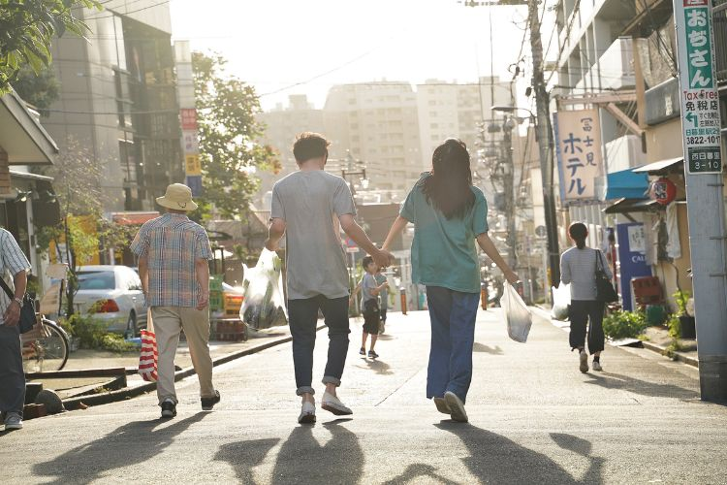
人生只有一次，就看你怎麼選擇，能遇見自己愛的人，本身就是奇蹟
「能不能向全世界的人借來十分鐘的壽命，然後轉移到妳身上?又或者將我餘下的生命一分為二，把其中一半分享給妳。這樣我們就能數著『三，二，一』，一齊前往來世了。」
「茉莉，我有夢想了。我的人生
，或許任誰看來都會覺得既平凡
、又無趣，但我身邊有你。」
Notes:
促使和人重新思考自己人生可能的，正是生命如風中殘燭的茉莉。編導不急於讓兩人產生 愛情，誰必須是誰的救贖，而是在最精準的時間點讓兩人相遇，讓兩條看來相悖的生命軌 跡悄然重疊，茉莉給予了和人所需要的光明向度，而和人試圖阻擋更多生命加諸在茉莉身 上的恐懼、害怕，茉莉的人生沒有變成她希望的那般燦爛，但最少那些攝影機所紀錄下來 的影像，和和人共享的那段甜蜜時光，終將成為她生命的一瞬之光。

Slide 12
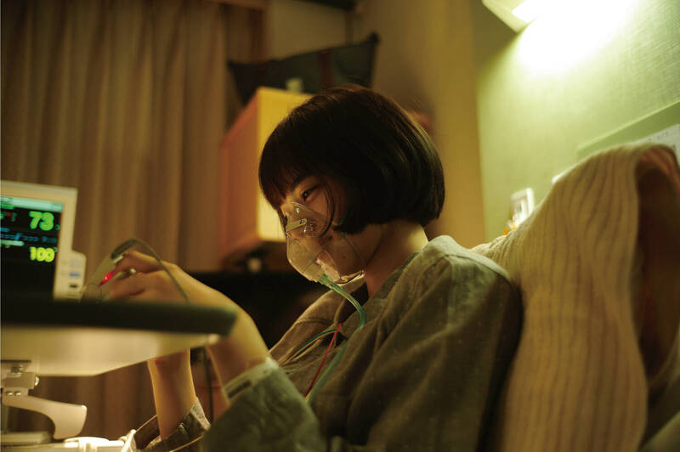
「雖然壽命比別人短了一點，但能和你相遇、能夠得到你的愛，讓我感覺到我確實活著。」 「雖說早就下定決心不談戀愛了，可是哪怕只有一次也好，我也好想要幸福看看...」
Notes:
終於自己開了餐館的和人，雖然必然須面對失去茉莉的人生，但他成為一位真正的生活 家，不假父母的援助獨自創業，從受過幫助的人成為了一個真正的幫助者，他當時為自己 設立的「高興地過日子」的目標，也因為茉莉的出現能緩緩實現。 電影書寫了和人陪伴茉莉共度生命最後時光的真摯情誼外，也側寫了茉莉家人對她的不離不棄，尤其以在茉莉久病未癒，遷怒於家人後，最後她崩潰地哭喊:「我好想活下去!」，她依偎在媽媽肩膀上的場景，最令觀者鼻酸，也益發凸顯家人的包容和偉大。

Slide 13
這個故事如何幫助我們了解愛情?
茉莉的依戀關係: 總體而言混亂型依附
和人發現茉莉症狀前: 焦慮型依附關係
發現症狀後: 安全型依附關係
和人求婚後: 焦慮型依附

Slide 14
心境變化
「哀慟」是處理任何失去必經的通道，剛開始或許很折磨，可能有許多的無奈、憤怒或無力感，甚至會有不少罪惡感或自責，但請不要害怕，誠實面對失去的事實，允許自己去感受失落帶來的沮喪與恐懼，不再企圖逃避、壓抑或縮短悲傷，才能從「為什麼......」走到「如何......」，投入新的改變和新的生活。
「時間是最好的療藥」這句話好像並不完全正確，因為時間本身並沒有療癒的功能，能幫助失親者漸漸復原的，是「在這段時間裡所做的事」。

Slide 15
影響
正向的影響: 1. 女主角茉莉: 解除封閉的自己，因為愛情而積極尋求解藥，紀錄並珍惜生活的每一刻，了解活著的意義
2. 男主角和人: 開始像普通人一樣有社交生活，生活品質上升，找到工作，因為愛情而 願意去體驗不同的事情
負面的影響: 面對愛情斷捨離的壓力

Slide 16
結語
整部電影以時間和生命為題，透過虐心的結局告誡觀眾「無論會不會後悔，人生都只有一次。」所以不論我們現在過得好或不好、幸福或絕望，都應該要珍惜且把握現在擁有的時間，並且試圖活出一個不愧對自己的人生。
對於生命的意義 ，不用找到多麼富麗堂皇的使命或證明，只要過得精采、不留遺憾，我想就足夠了。
Notes:
女主面對無法根治的「肺動脈性肺高血壓症」，這突如其來的劇變使主角的人生彷彿暫停，錯失了好多好多本應美好的未來。儘管如此，主角還是強忍著傷痛，拿起攝影機記錄生活的片段、提起紙筆寫下剩餘的故事，以作為自己活過的證明。 女主角很努力地充實生活，盡量讓自己假裝一切正常、強顏歡笑；唯獨愛情上她無法完全放手，因為自己無法長久活下去，所以認為自己沒有被愛的資格而推開男主角的告白。 「如果繼續和你在一起...我想...我會變得害怕死亡。」最初她認為只要正常生活、不對未來有所 期待，那麼就不會對死抱有恐懼，但與男主角的情感越深、越是對世界感到不捨，然後無能為力的自己也開始害怕死亡。
這部電影之所以淒美，正是因為男女主角相遇了，並相互改變、救贖，即便被宣告只剩十年的壽命，最後兩人還是能緊緊抓住彼此，發展出一段讓人糾心的戀曲。

Slide 17
當愛情遇上不確定的死亡:
1.體認失落 2.體驗情感 3.幫助生者繼續活下去
4.找尋失落的意義
5.將情感從逝者身上移轉
6.給予充分的時間與空間盡情悲傷
7.適當的求助專業人員
補充
Notes:
1.體認失落 允許自己悲傷，不再企圖逃避、壓抑。誠實面對失去的事實是成長、重獲新生的契機，如果急於將痛苦趕走，便也趕走將失落與生命整合的機會。
2.體驗情感 多數人不願面對憤怒、愧疚、焦慮與無 助、悲哀......等等這些不舒服的感覺，習慣以逃避的方式處理。此時，可以試著 以文字的方式書寫感受與情緒，讓這些感覺具象化，嘗試主動面對情緒，或許前幾次會非常的不舒服，但經過幾次的練習，情緒可以更快速地被消化出來。
3.幫助生者繼續活下去 失親者可能更需要的是「默默陪伴」，和「可以真實表露痛苦與難過，而不會給太多壓力」的朋友。
4.找尋失落的意義 失去摯愛可能會有十萬個不能理解的理由，透過不斷問「為什麼」來尋找逝者死亡的原因。這些失落影響你的自我價值感，頓時就像無助的小孩一般。我們必須理解，「尋求意義的『過程』」 和「所追尋的意義」都是同等重要的。給自己一些獨自空白的時間，找尋這些失落的意義吧。
5.將情感從逝者身上移轉 對於「失去」我們常常無能為力，但在恢復期間，每個人都可以做出不同的選擇。藉著新關係的發展，生者可以將情感轉移，但前提是生者自己清楚明白自己的狀態。有些人不願意找尋新關係，因為可能會覺得對死者不敬;有些人會非常快速的尋找下一任伴侶，以尋求替代的慰藉。 快與慢都沒有對錯，但都需要注意，自己是否真的處理好上一段感情，準備好進入下一段關係了， 過快進入下一段關係可能將上一段關係的悲傷情緒帶入下一段關係中，使新的關係混雜著複雜的情 感遲遲不願開啟新關係，也可能為自己的人生畫地自限。
6.給予充分的時間與空間盡情悲傷 哀悼的歷程需要時間，而且是漸進式的，甚至會反覆來回。或許對於其他家人而言會迫切地想要你趕快振作，對你說一些「不要再想了」、「死者一定也不想要看到你這樣」等等的話。但悲傷真的需要時間，就好好的讓自己悲傷吧。即使失去的經歷已經改變了我們，不可能回到失落前的狀態， 還是可以讓自己重新投入生活，包括找回規律的生活節奏、每天留一些時間給自己。
7.適當的求助專業人員 當你覺得自己一個人真的無法負荷，卻又不想要麻煩身邊的親朋好友時，適時的求助專業人員一點也不可恥，且是有益身心健康的行為!尋求專業的幫助也是好好善待自己的方式。 有意識地知道自己處於哀悼歷程的階段位置，能夠覺察自我的狀態，也會更能夠接受自己的情緒。 此外，當情緒被體認得更清楚，也就不會將不同的事情的情緒混雜在一起，造成很「阿雜」的混亂感。 儘管過程中會有許多不舒服的感受，但有意識的覺察自己的狀態也許就能給自己帶來一些安穩，知 道自己終有一天能找到一處放置這些悲傷，並且以有意義且不再痛苦的方式回憶、紀念他。

Slide 18
小組分工
蒐集資料
鄭名佑
賴冠廷
統整資料
陳奕穎
陳怡瑄
製作簡報
謝智晴
徐曼殊
上台報告
沈威廷
廖習善

Slide 19
參考資料
https://youtu.be/_HM580GSmyI
https://mindduo.benq.com/parental-attachment/
https://www.thenewslens.com/article/151252
https://www.storm.mg/lifestyle/4419474
https://loory.tw/the-last-ten-years/
https://womany.net/read/article/7112

Slide 20
謝謝觀看

